Slide 1

Toplumsal Yönden Aşılanmama-Aşılatmama
Nedenler ve Sonuçları
Prof.Dr.Muzaffer Eskiocak
Trakya Üni. Tıp Fak.

Slide 2
Özgeçmişimde Bağışıklama Hizmetleri
1985 Ulusal Aşı Kampanyası, Karacabey, Bursa
Sağlık Çalışanlarının Bağışıklama Konusunda Bilgi Düzeyleri, Uzmanlık Tezi, 1993, Samsun
İl Aşı Sorumlusu, Samsun
SB Ulusal Aşı Günleri Merkez Koordinatörü, 1998-2001
(Ağrı, Iğdır, Diyarbakır, İstanbul)
Kızamık Salgını yönetimi
Öğrenci tezleri…

Slide 3
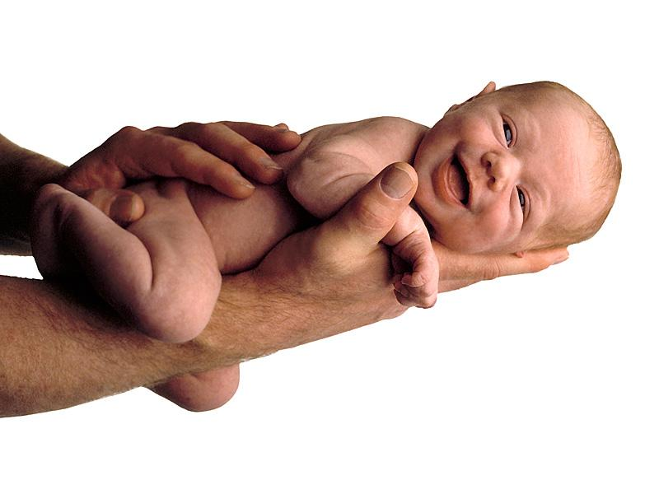
inanacaksınız
difterinin boğmacanın
ve kızamığın
tetanozun yok olacağına
inanacaksınız
çocukları kurtaracaksınız
anneleri kurtaracaksınız
Çağatay Güler
Orada bir Sağlık Ocağı var
ve Ocak Hekimi
Hoş geldin bebek
Senin yolunu gözlüyor
Kuşpalazı, boğmaca, karaçiçek, sıtma,
N.Hkmet

Slide 4
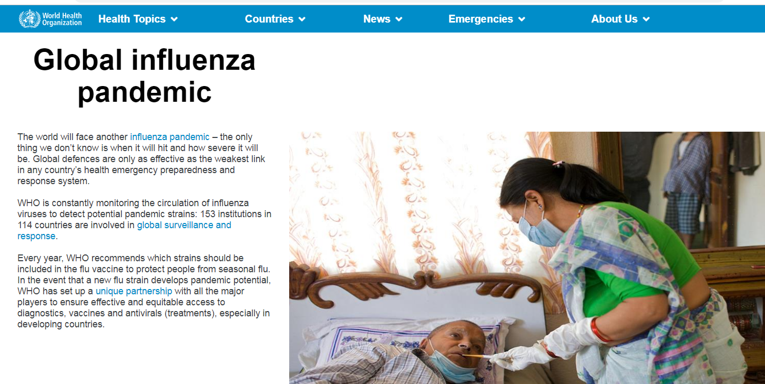
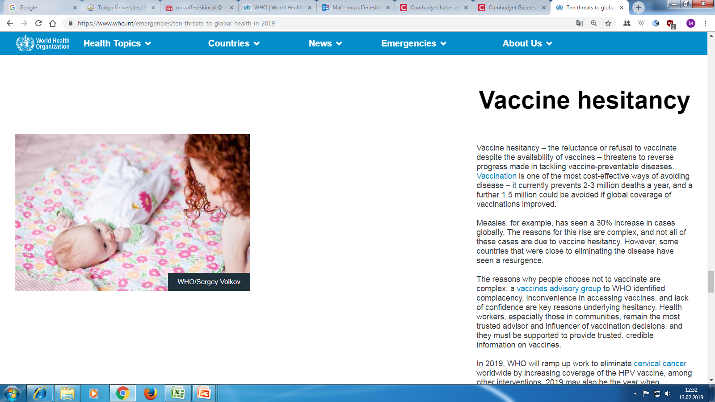
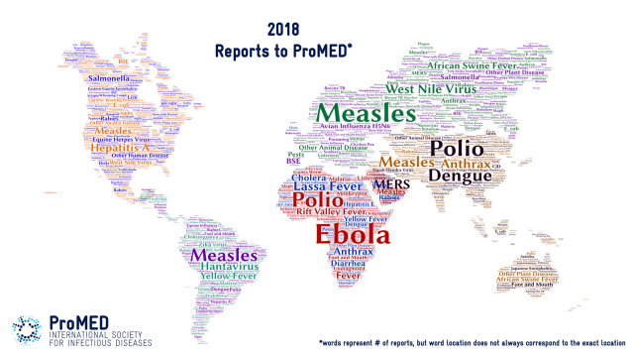
2019 için Dünya’ya Yönelik 10 tehdit

Slide 5
Bağışıklama hizmetleri

Slide 6


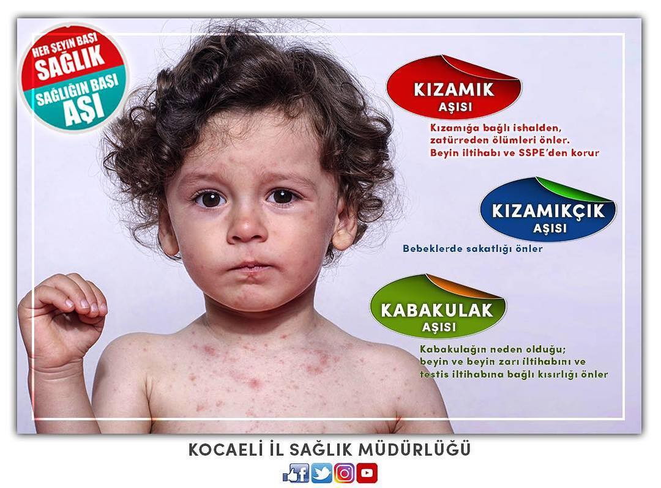

GENİŞLETİLMİŞ BAĞIŞIKLAMA PROGRAMI

Slide 7
Söze Başlarken
Dünya’da Çiçek hastalığının kökü kazındı,
Türkiye’de Çocuk felci hastalığının kökü kazındı, 1998’den bu yana yeni hasta saptanmadı.
Türkiye’de Yenidoğan tetanozu hastalığı elimine edildi, 2009’da belgelendi.
Ülkemizde 1985 Ulusal Aşı Kampanyasında 1980’de ve sonra doğanlar aşılandı, Verem, Boğmaca, Difteri, Tetanoz, Çocuk Felci ve Kızamık aşıları yapıldı, kuşakların % 80’i ya da fazlası aşılandı, zaman içinde hiçbir aşıyı yaptırmamışların oranı % 2- % 3 dolayında kaldı.
Çocuklarını aşılatma konusunda endişeli olanların içinde hiç aşılanmayan hemen hemen yok !

Slide 8
Söze Başlarken
Aşıların her tıbbi ürün gibi, aşılama sonrasında beklenen ve istenmeyen etkileri vardır. Yararı, olası zarardan 100-1000 kat daha çoktur.
Aşılar aşılananı korumak için yapılır, toplum, çok yüksek oranda ve yaygınlıkta aşılanırsa, aşılanma yaşına henüz gelmemişleri, aşılanmaya engel hastalığı olanları da toplum bağışıklık düzeyi korur.

Slide 9
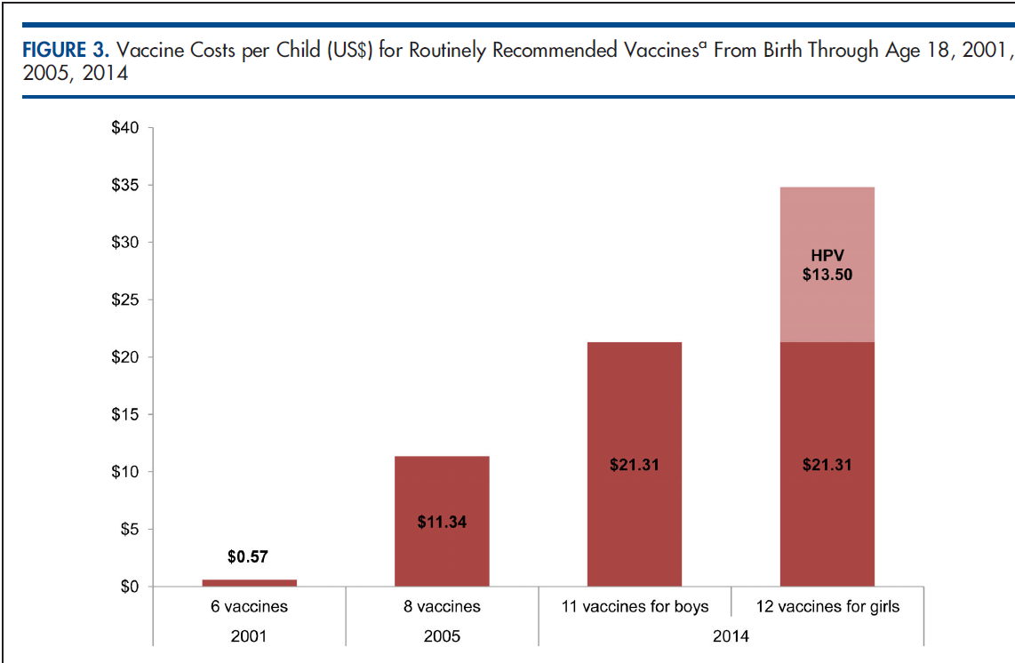
Aşı
Maliyetleri

Slide 10

Bağışıklama Hizmetlerinin yararları ya da
Neleri kaybederiz?

Slide 11
Aşı ile önlenebilir hastalıklar nedeniyle gerçekleşen Çocuk ölümleri azaldı!
“Dünya Sağlık Örgütü “2000 yılına dek herkese sağlık” genel hedefine ulaşmada bütün dünya çocuklarının aşılanmasını başlıca hedefleri arasına almıştır. Böylece 1970’li yıllarda her yıl aşı ile önlenebilir hastalıklardan
( boğmaca, difteri, tetanoz, çocuk felci, kızamık, verem) meydana gelen
5 milyon çocuk ölümünün 2000 yılında çeyrek milyona veya daha aşağı çekilebileceği tahmin edilmektedir. “
Dünya Çocuklarının Durumu 1989, UNICEF’den Aktaran Uzm.Dr.M.Eskiocak, 1993

Slide 12
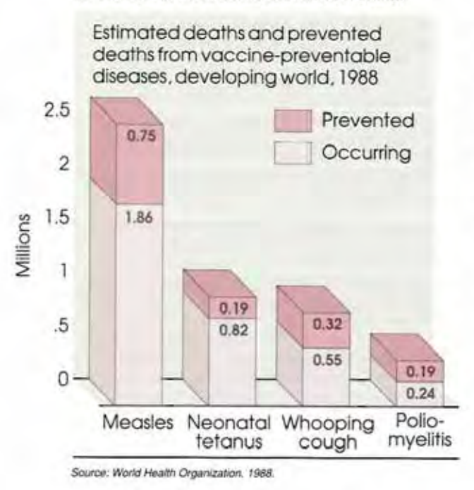
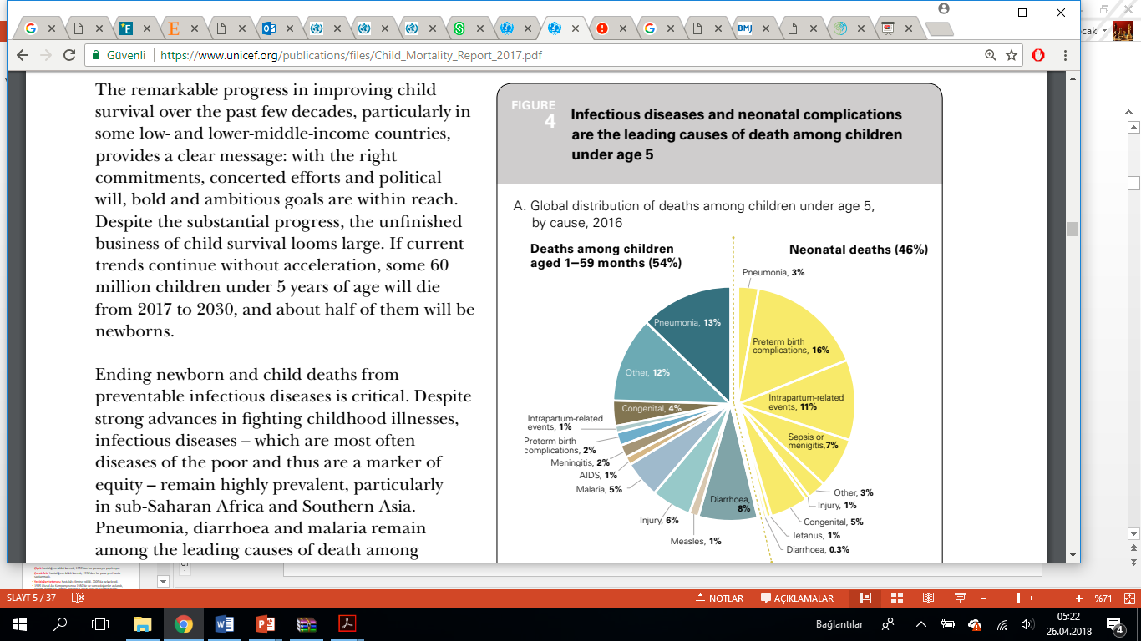
Aşı ile önlenebilir hastalıklar nedeniyle gerçekleşen Çocuk ölümleri azaldı!
3,47 milyon
ölüm
110 bin
ölüm
UNICEF, SOWC 1989 ve UNICEF DATA, UNDER-FIVE AND INFANT MORTALITY RATES AND NUMBER OF DEATHS, 26.04.2018

Slide 13
On Büyük Halk Sağlığı Başarısı
Aşılama
Daha güvenli taşıtlar
Daha güvenli iş yerleri
Bulaşıcı hastalıkların kontrolü
Kalp hastalıkları ve inmeden ölümlerde azalma
Daha güvenli ve sağlıklı gıdalar
Daha sağlıklı anne ve bebekler
Aile planlaması
Suların florla zenginleştirilmesi
Tütünün zararlı olduğunun kabul edilmesi
CDC: The Top 10 Public Health Achievements in the 20th Century
http://www.berkeleywellness.com/healthy-community/health-care-policy/article/cdcs-top-10-public-health-achievements-20th-century

Slide 14
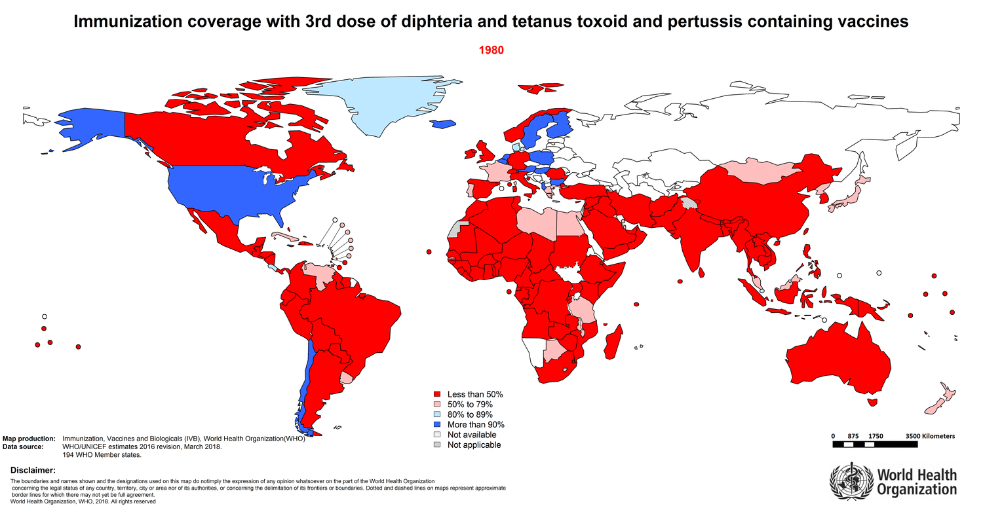
Kuşpalazı
Difteri

Slide 15
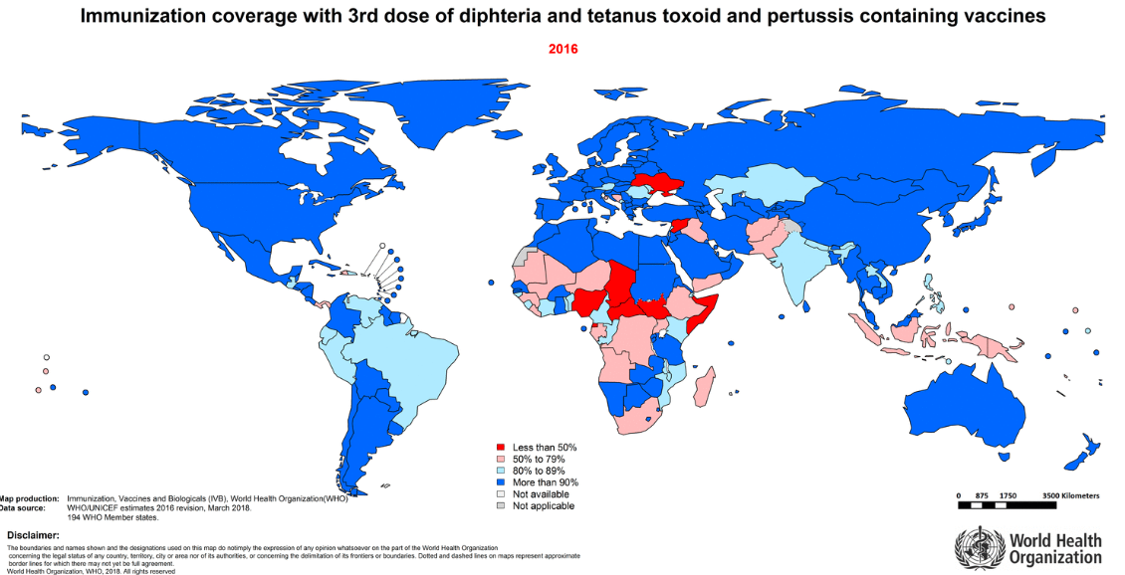
Kuşpalazı
Difteri

Slide 16
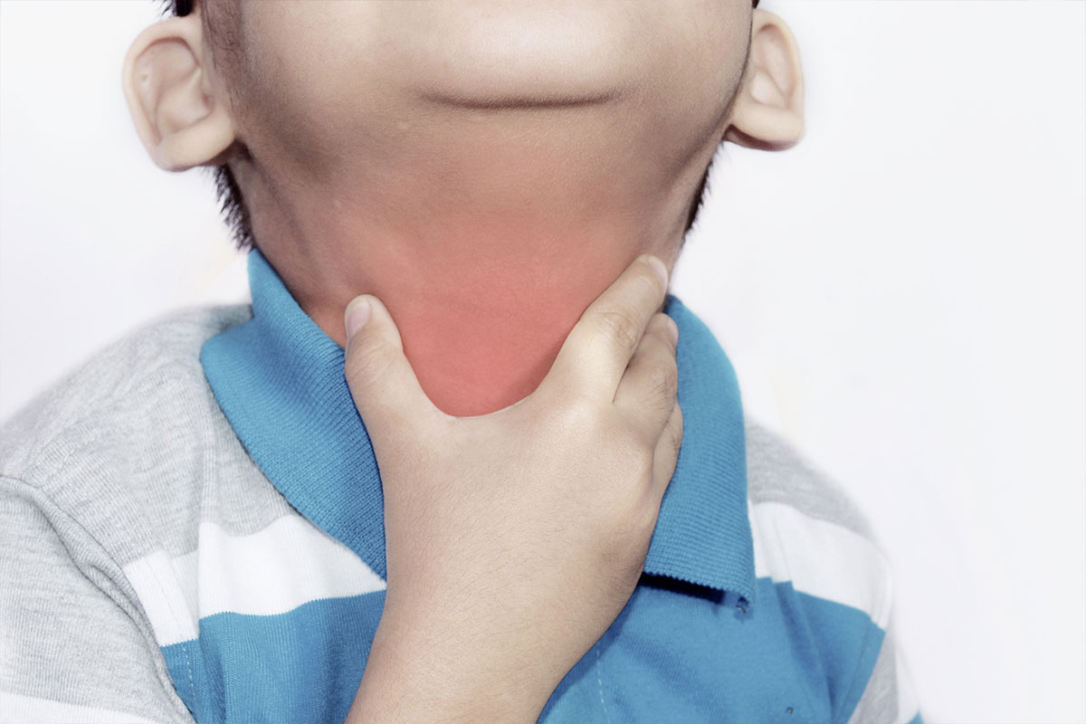
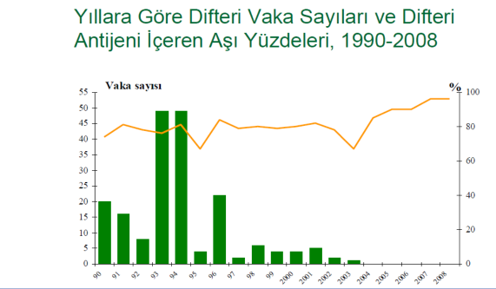
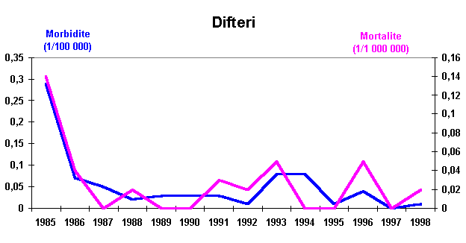
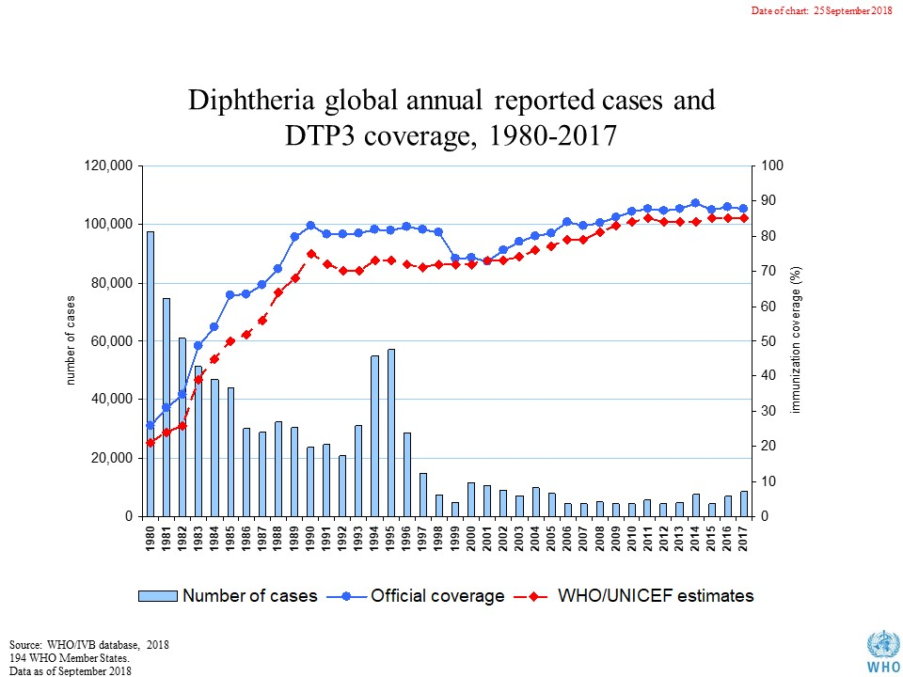
Kuşpalazı
Difteri

Slide 17
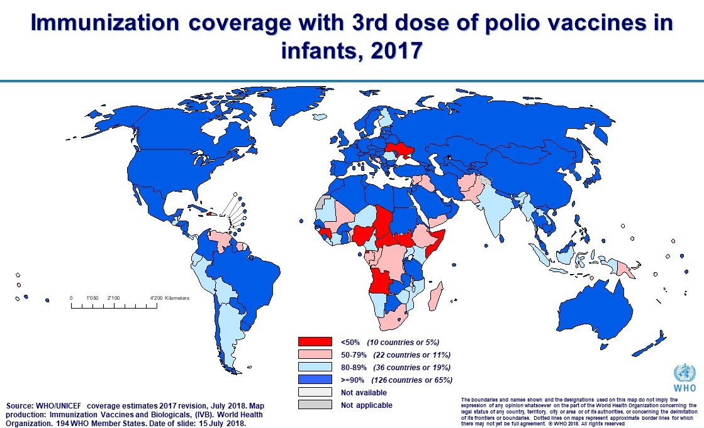
Çocuk Felci
Poliomyelit
Notes:
https://www.who.int/immunization/monitoring_surveillance/burden/vpd/surveillance_type/active/Polio_coverage_map_2017.jpg?ua=1

Slide 18
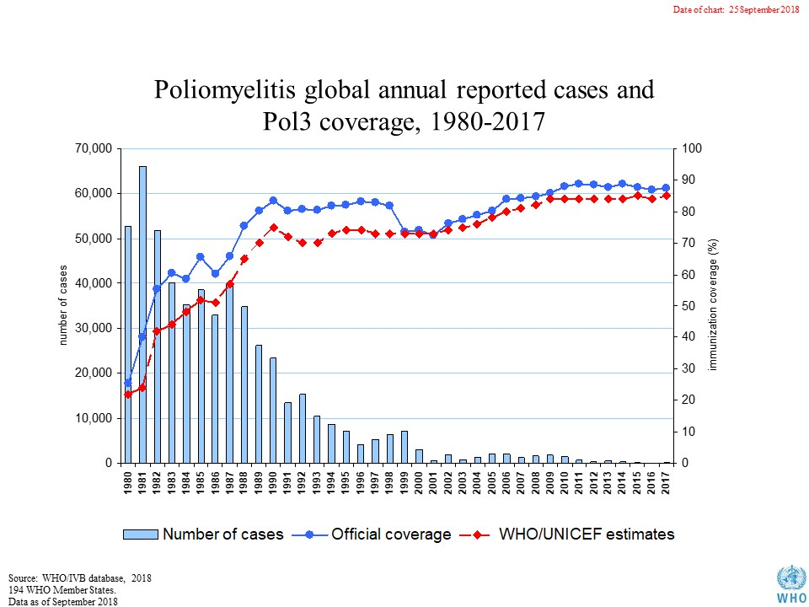
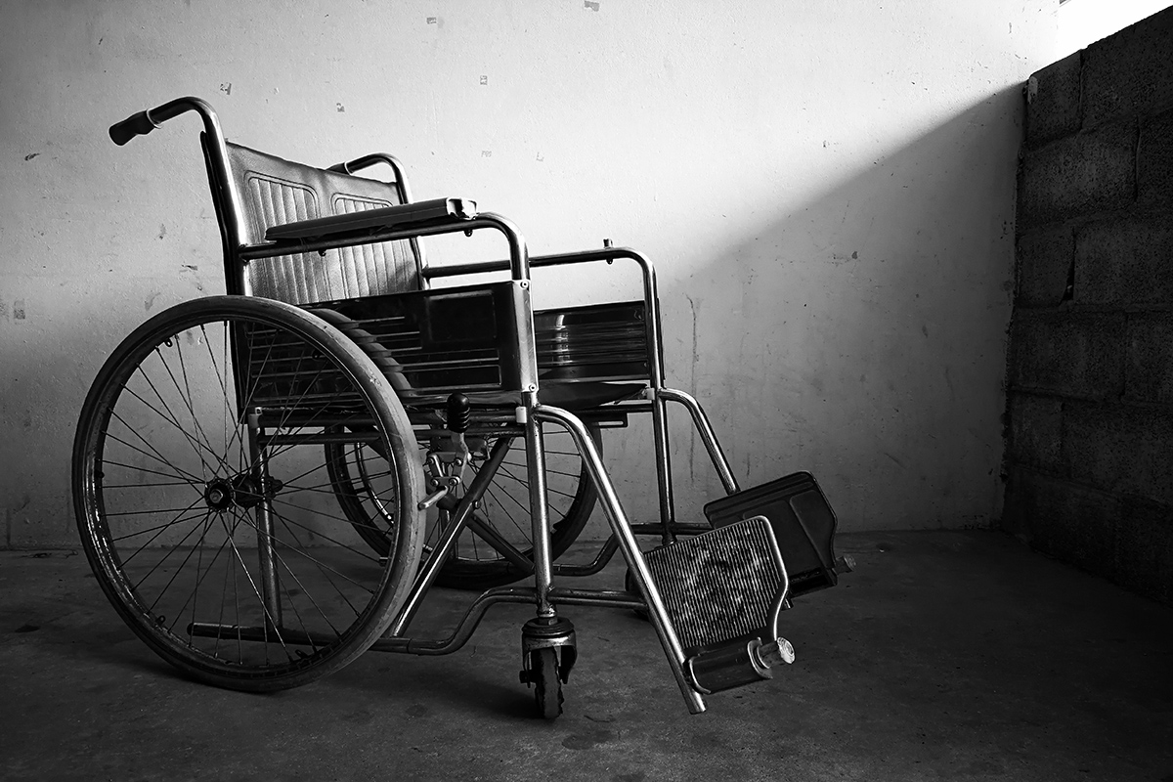
Çocuk Felci
Poliomyelit
Notes:
https://www.who.int/immunization/monitoring_surveillance/burden/vpd/surveillance_type/active/Polio_coverage_2017.jpg?ua=1

Slide 19
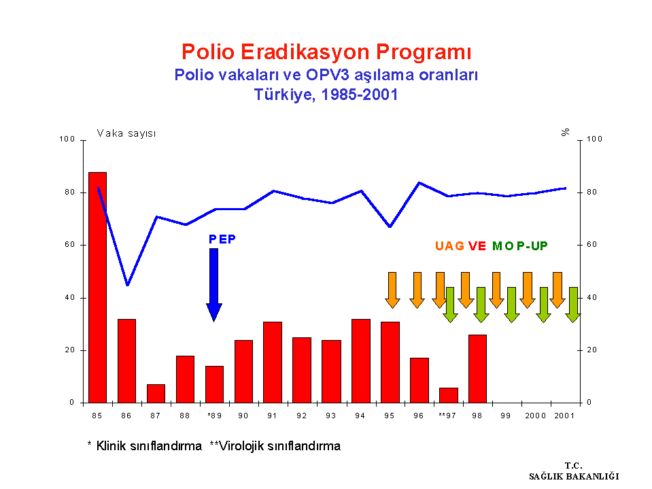
Çocuk Felci
Poliomyelit

Slide 20
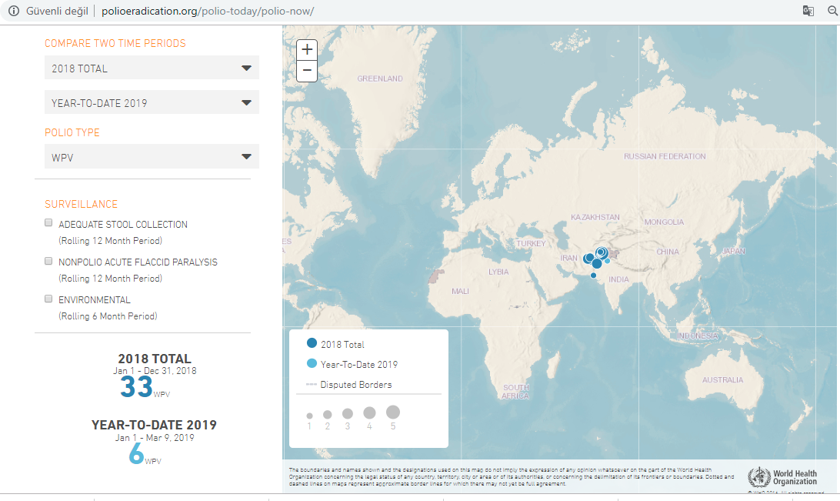
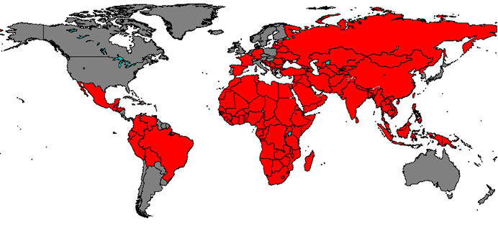
Çocuk Felci
Poliomyelit
1988 350 000 vaka

Slide 21
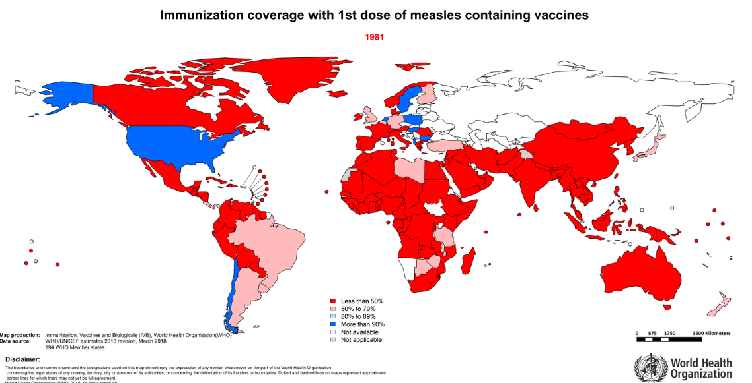
Kızamık
Notes:
https://www.who.int/immunization/monitoring_surveillance/burden/vpd/surveillance_type/active/_mcv1_1980_2016.gif?ua=1

Slide 22
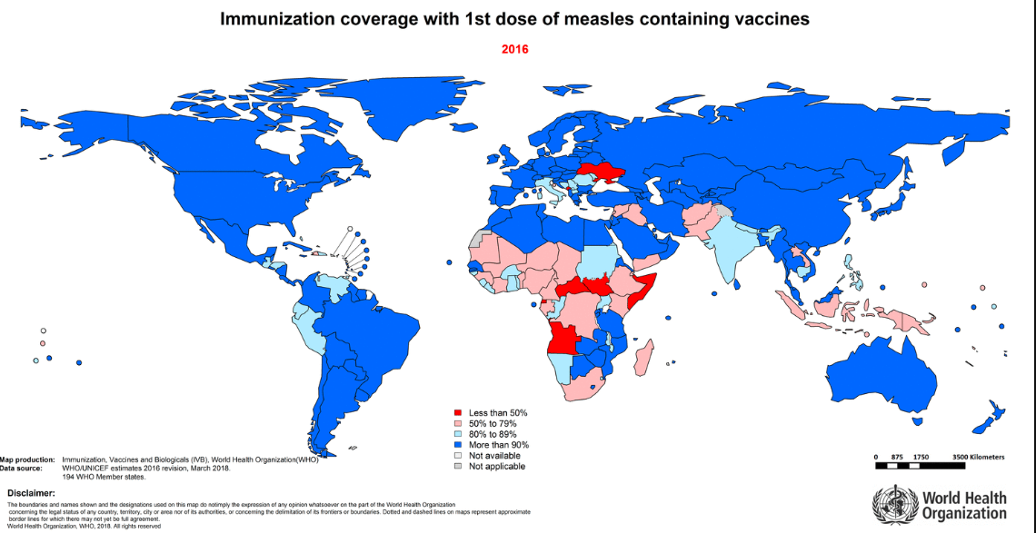
Kızamık

Slide 23
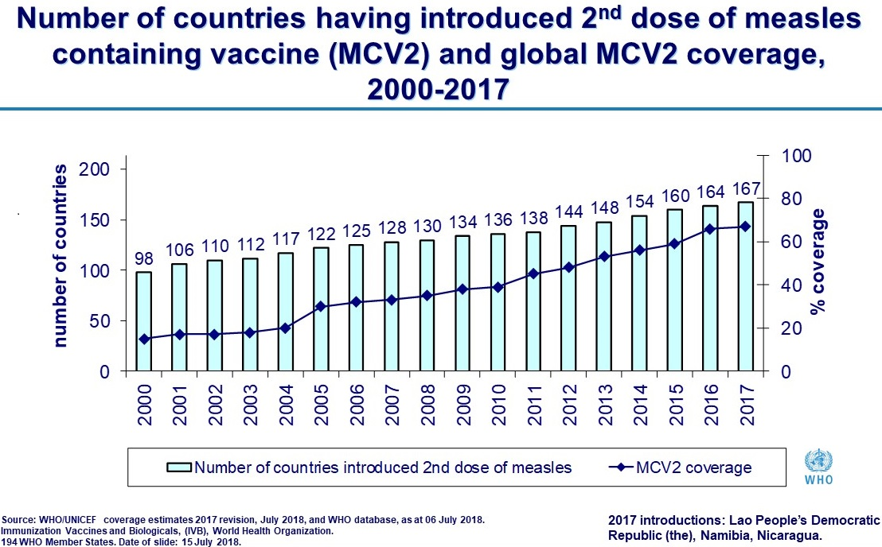
Kızamık
Notes:
https://www.who.int/immunization/monitoring_surveillance/burden/vpd/MCV2_graph_2017.jpg?ua=1

Slide 24
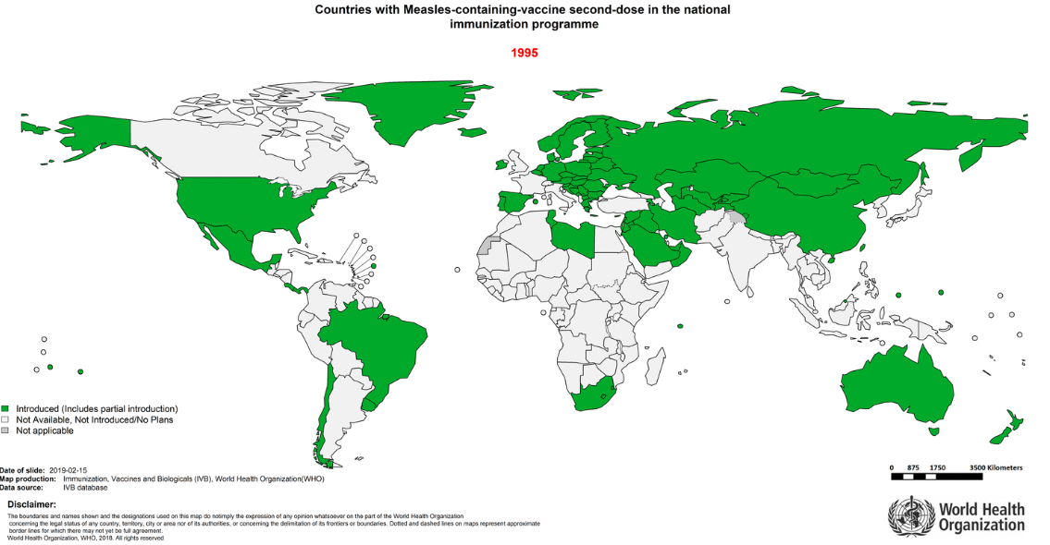
Kızamık

Slide 25
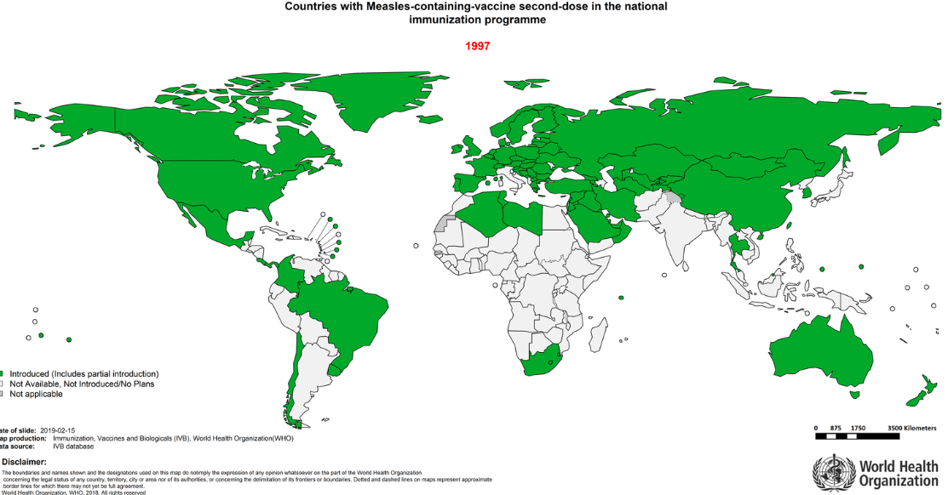
Kızamık
Notes:
https://www.who.int/immunization/monitoring_surveillance/burden/vpd/surveillance_type/active/MCV2_VaccIntro.gif?ua=1

Slide 26
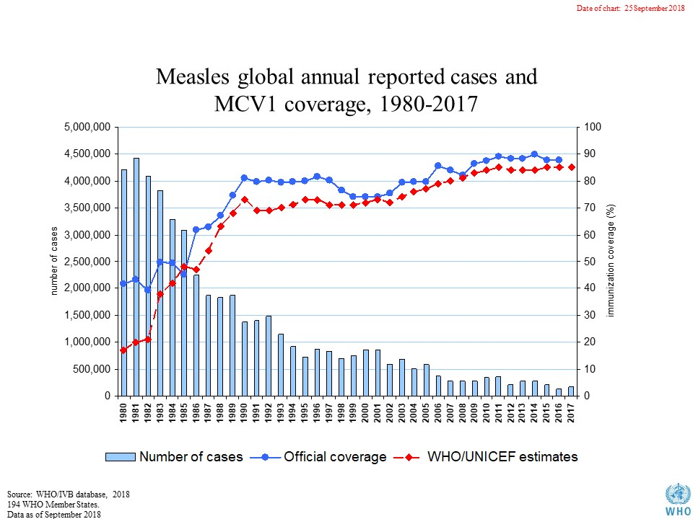
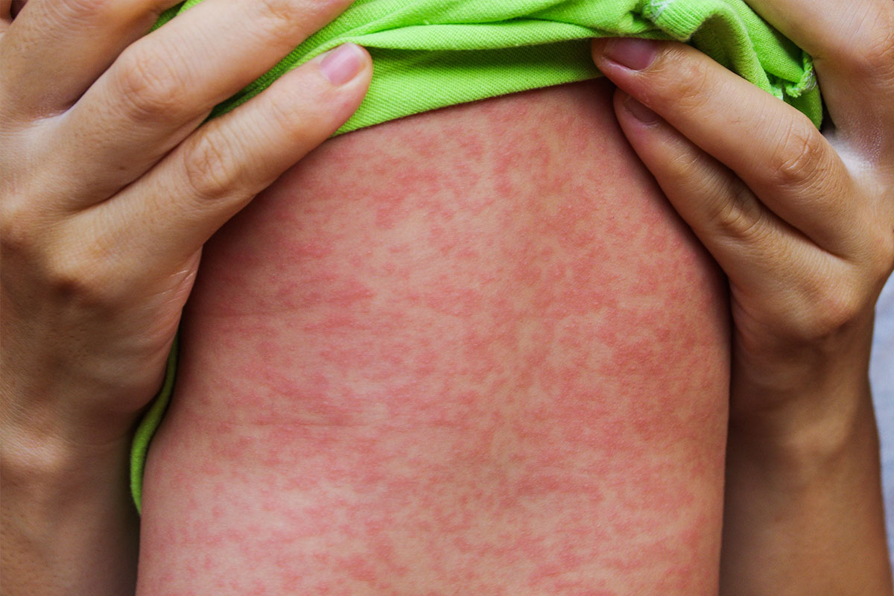
Kızamık
Notes:
https://www.who.int/immunization/monitoring_surveillance/burden/vpd/surveillance_type/active/measles_global_coverage_2017.jpg?ua=1

Slide 27
Türkiye’de Kızamık Salgınının
Aşılanma Durumunun 2013 ve 2015’teki Dağılımı

Slide 28
Türkiye 2017 Kızamık Bildirimlerinin Aşılanma Durumları, CISID
Kaynak :http://data.euro.who.int/cisid/Default.aspx?TabID=471149 ,30.10.18

Slide 29
Türkiye 2018 Kızamık Bildirimlerinin Aşılanma Durumları, CISID.
Kaynak :http://data.euro.who.int/cisid/Default.aspx?TabID=471149 ,30.10.18

Slide 30
Türkiye’de Kızamık Olguları
National (refugees)
National (refugees)
800
Cov: 7.227%
Cov: 7.183%
600
Number of cases
400
200
0
Discarded
2017-02
2017-03
2017-04
2017-05
2017-06
2017-07
2017-08
2017-09
2017-10
2017-11
2017-12
2018-01
2018-02
2018-03
2018-04
2018-05
2018-06
2018-07
2018-08
2018-09
2018-10
2018-11
2018-12
2019-01
2019-02
2019-03
Clinical
Epi
Lab
Month of onset
National SIA
Sub-national SIA
Turkey age distribution, vaccination status, and incidence, 2018-02 to 2019-01
Year | Confirmed Cases
2006 | 34
2007 | 3
2008 | 3
2009 | 8
2010 | 15
2011 | 105
2012 | 698
2013 | 7415
2014 | 572
2015 | 342
2016 | 9
2017 | 69
2018 | 568
2019 | 0
200
124
140
120
150
100
80
Number of cases
Incidence rate per 1,000,000
100
60
50
33.7
40
9.7
4.2
3.8
3.4
0.4
20
0
0
<1 year
1-4 years
5-9 years
10-14 years
15-24 years
25-39 years
40+ years
Age at onset
0 doses
1 dose
2+ doses
Unknown

Slide 31
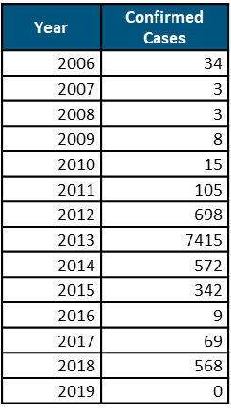
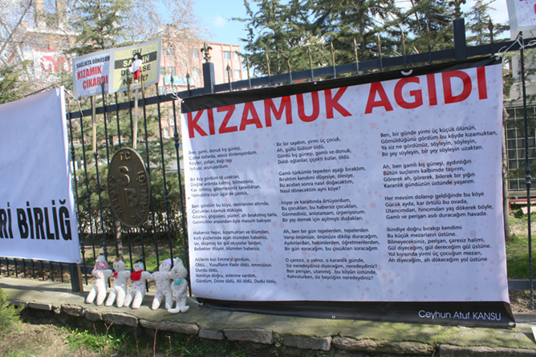

Slide 32

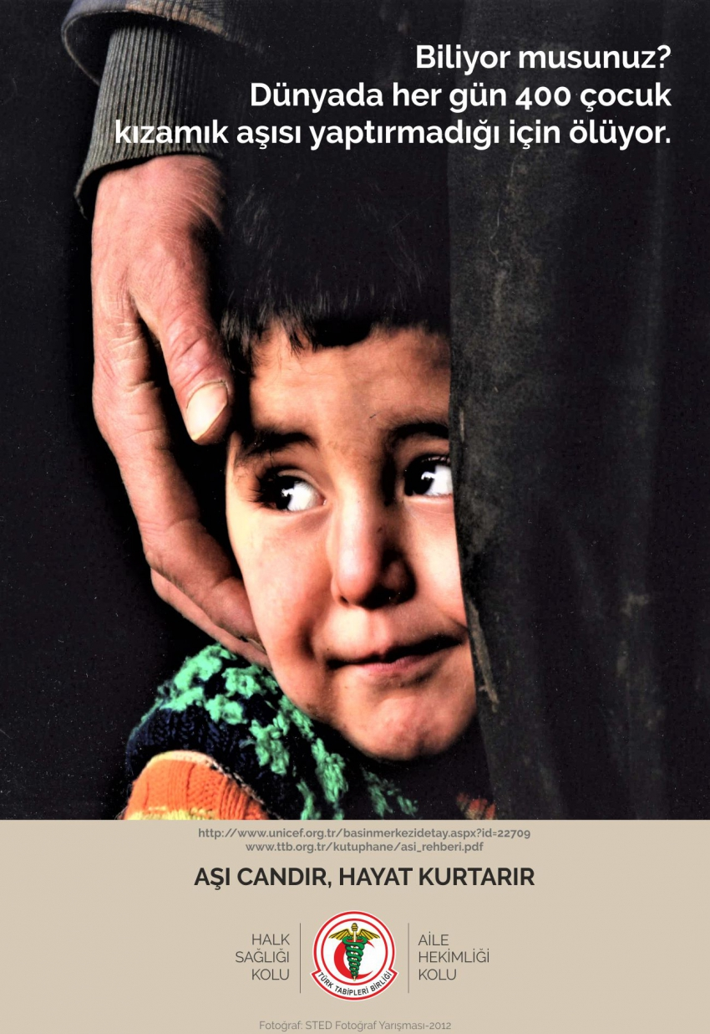
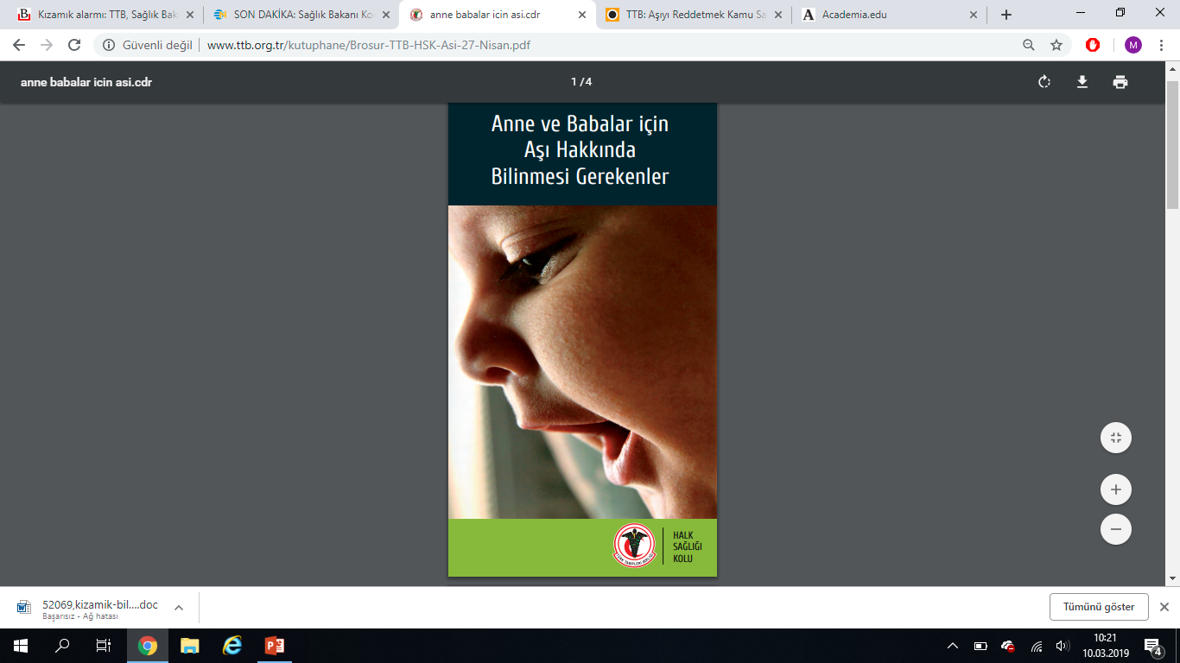

Slide 33
  Toplum bağışıklığı
Toplumdaki kişilerin büyük çoğunluğunun
bağışık olmalarına bağlı olarak,
enfeksiyon hastalıklarının
ortaya çıkmasına ve yayılmasına,
toplumun gösterdiği dirençtir.

Slide 34
Aşısız kalma-aşılanmama

Slide 35
Aşılanmama
Erişememe
Liste kişisi olmama
Başvuruya dayalı hizmet
Aşılatmama
Tereddüt
Red etme

Slide 36
Erişememe:
Aile hekimliği bilgi sistemine kayıt
T.C . Kimlik Numarası edinme
  Doğum kaydı
  Aile hekimine kayıt
Hastane dışında doğum
Mevsimlik tarım işçileri
Sığınmacıların doğan çocukları
«Uyumsuz aile»
Yer değiştirme
Hizmetler aile hekimliği bilgi sisteminde kayıtlı olanlara ve başvuruya dayalı !

Slide 37
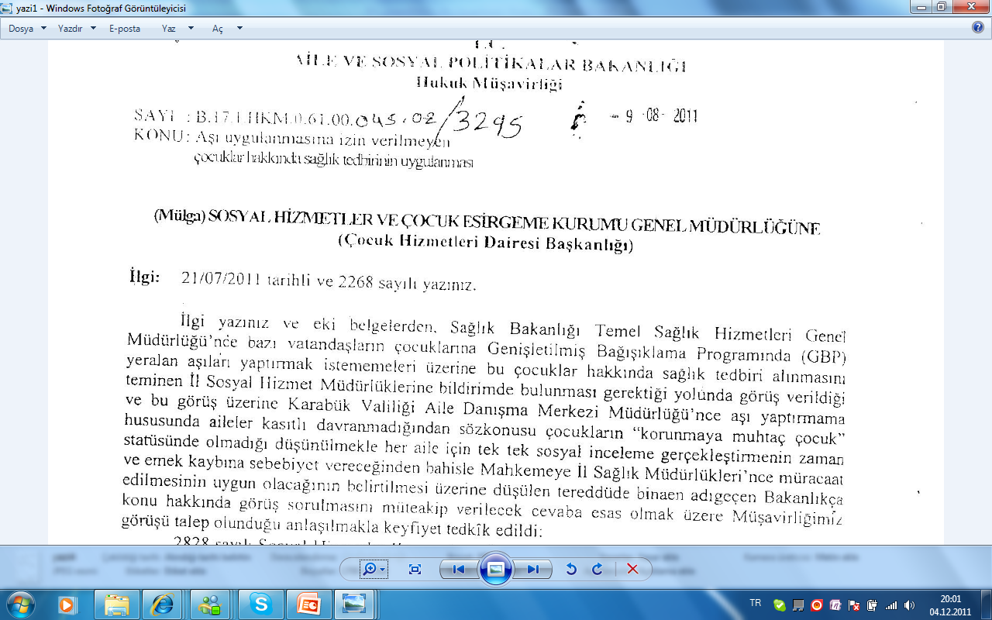

Slide 38
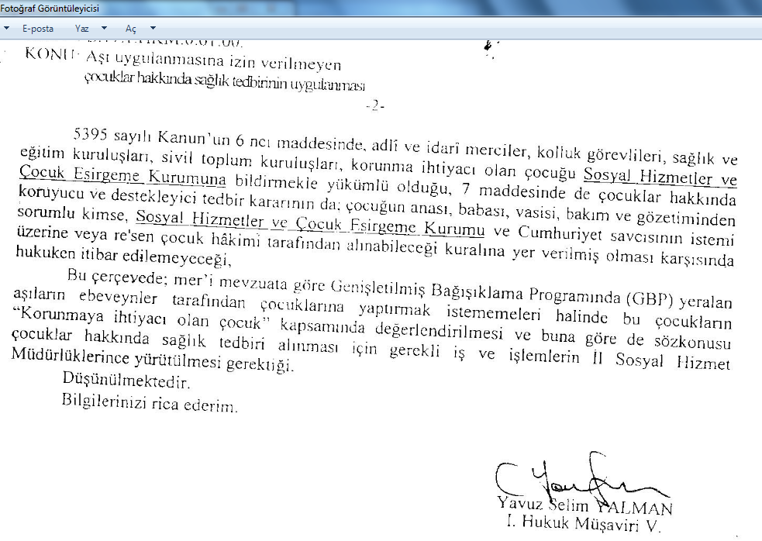

Slide 39
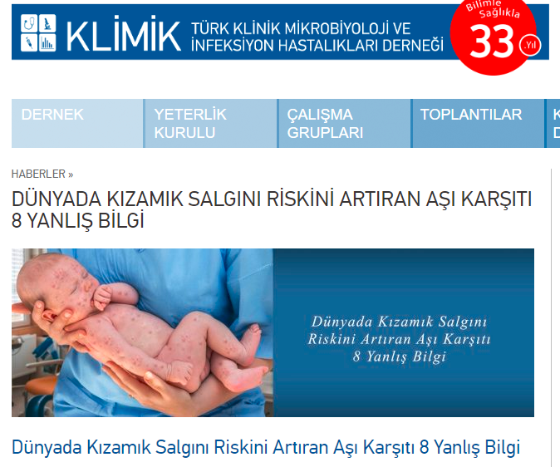
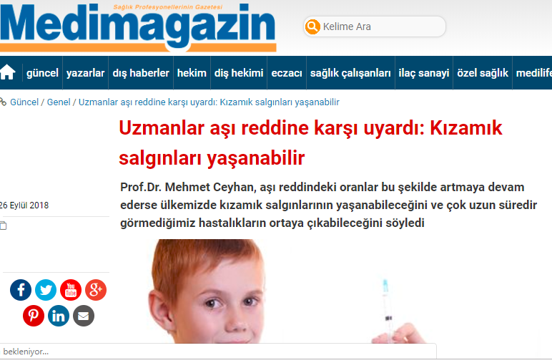
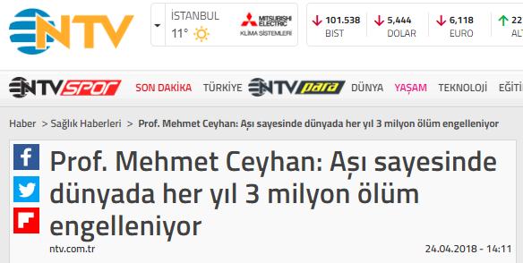
Notes:
https:/
https://www.ntv.com.tr/saglik/prof-mehmet-ceyhan-asi-sayesinde-dunyada-her-yil-3-milyon-olum-engelleniyor,9Ch3cygHGUKhfX3hUmKyuA/www.medimagazin.com.tr/guncel/genel/tr-uzmanlar-asi-reddine-karsi-uyardi-kizamik-salginlari-yasanabilir-11-681-78506.html

Slide 40

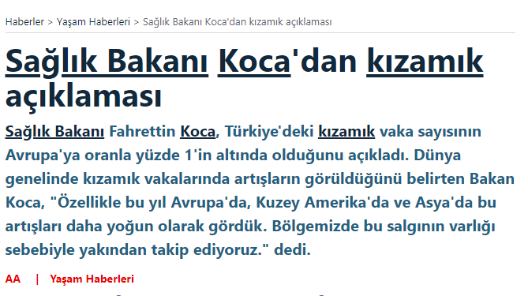

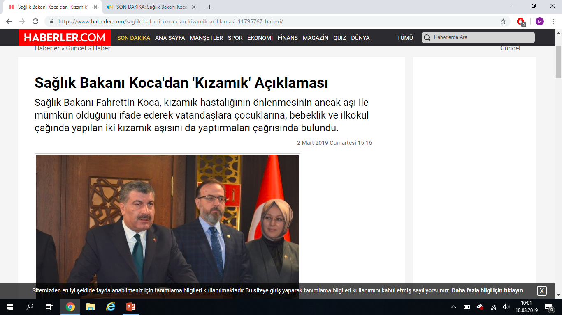
"KIZAMIKTAN KORUNMANIN YOLU AŞI"
Bakan Koca, Türkiye'ye komşu olan Romanya, Ukrayna, Gürcistan ve Yunanistan'da kızamık vakalarının çok artış gösterdiğine işaret ederek, söyle devam etti:
"Gürcistan'a geçen hafta 100 bin kızamık, kızamıkçık, kaba kulak aşısını biz kendilerine göndererek temin ettik. Ülkemiz doğu ile batı arasında geçiş noktasında. Buna rağmen kızamık, etrafımızda ve Avrupa'da bu yaygınlığa rağmen kızamık vaka sayısı daha az oranda oldu. Ciddi bir etkilenmemiz söz konusu olmadı. Japonya'nın kızamık vaka sayısı sıfırdı. 2019 başından bu yana 50 günden bu yana görülen vaka sayısı 172. Bizde sayılar, bu oranlarda asla değil. Bizim kızamıkla ilgili koruyucu hekimlik uygulamaları ve aşılama oranımızda 2016'de yüzde 97, 2017'de yüzde 96, 2918'de ise yüzde 96 oranında aşılama yapıldı. Bu anlamda bir sorunumuz yok. Bebeklik ve ilkokul çağında aşılama yapılır. Kızamıktan korunmanın yönteminin de aşı olduğunu biliyoruz. Aşılarını yaptırmamış olan çocuklarımız varsa bu anlamda hassasiyetle özellikle yaptırmalarını önemsiyoruz."
https://www.sabah.com.tr/yasam/2019/02/20/saglik-bakani-kocadan-kizamik-aciklamasi
https://www.ntv.com.tr/saglik/son-dakika-saglik-bakani-kocadan-kizamik-aciklamasi,qxD7wWRUsk6ju8PMoYJfrw

Slide 41
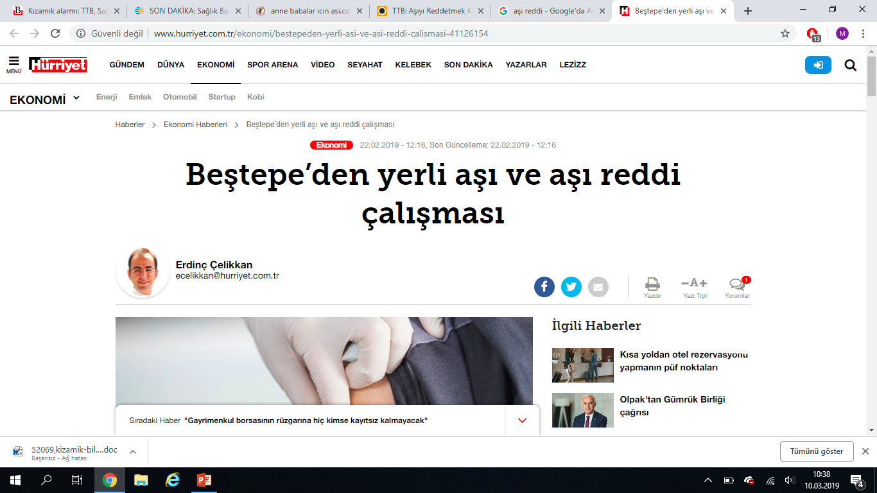
Cumhurbaşkanı Recep Tayyip Erdoğan’ın açıkladığı 100 günlük eylem planı kapsamında, … Türkiye’de son zamanlarda artan aşı reddinin nasıl ortadan kaldırılacağı, bağışıklamanın önemi, aşı inancı ve aşı tereddüdü konuları masaya yatırıldı. Sağlık ve Gıda Politikaları Kurulu Başkan Vekili Prof. Dr. Serkan Topaloğlu,… En etkili ve ucuz koruyucu sağlık uygulaması olan aşılamanın, sadece aşılananların değil, tüm toplumun sağlığı için hayati öneme sahip olduğunu vurgulayan Topaloğlu, “Aşılanmayan ve çocuklarını aşılatmayan bireylerin bu kararı, sadece kendilerinin değil, toplumun geri kalanının da hayatını ve sağlığını tehdit edebilmekte, aldıkları tedavi nedeniyle aşı olamayan çocuklarımızı da hastalıklara karşı korumasız bırakmaktadır. DSÖ verilerine göre aşılama sayesinde tüm dünyada her yıl yaklaşık 2-3 milyon çocuğun ölümü engellenirken, etkin bir aşı politikası ile her yıl ilave 1,5 milyon hayat daha kurtarılabilir” dedi.
Notes:
http://www.hurriyet.com.tr/ekonomi/bestepeden-yerli-asi-ve-asi-reddi-calismasi-41126154, 10.03.2019

Slide 42
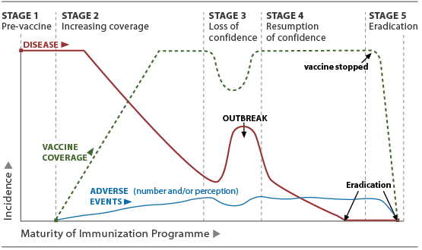
Potential stages in the evolution of an immunization programme.
Diagram adapted from Chen RT et al. The Vaccine Adverse Event Reporting SystemVaccine Adverse Event Reporting System (VAERS)A passive surveillance system in the US intended to collect reports of reactions to vaccines. Under the aegis of the US Centers for Disease Control and Prevention and the US Food and Drug Administration. (VAERS). Vaccine, 1994: 12(6):542–550.

Slide 44
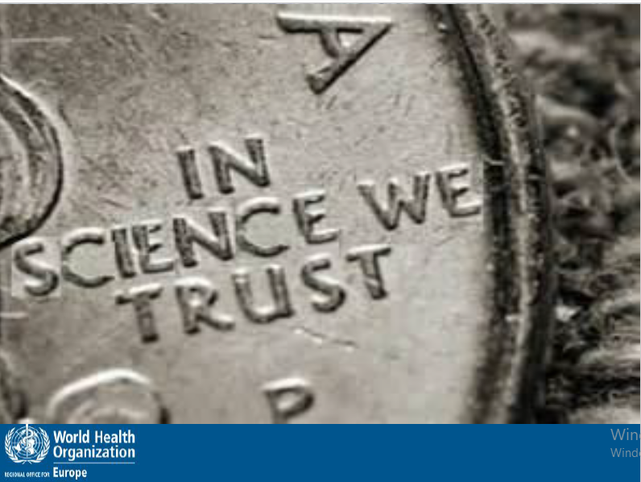
«Dünyada herşey için; medeniyet için, hayat için, muvaffakiyet için en hakiki mürşit ilimdir, fendir.
ilim ve fennin haricinde mürşit aramak gaflettir, cehalettir, dalalettir"
Gazi Mustafa Kemal ATATÜRK
Bilime Güveniriz !
Robb Butler, Vaccine Demand: Hesitancy and Acceptance in the European Region, 2017

Slide 45
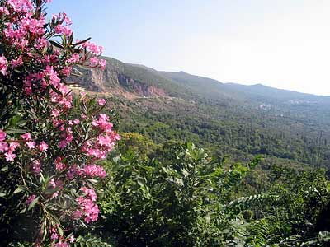
Herkese Sağlık ve
Güvenli Bir Gelecek diliyorum

Slide 46
Okuma önerileri
Eskiocak M, Türkiye’de bağışıklama hizmetleri, Cilt 27, Sayı 2, Mart-Nisan, 2012, Sayfa 83-103, Toplum ve Hekim, http://www.belgelik.dr.tr/ToplumHekim/browserecord.php?-action=browse&-recid=2371
Eskiocak M, Aşılanmama, Aşılatmama ve Türkiye’de “Aşı Reddi” Tartışmasına Kısa Bir Katkı, Cilt 33, Sayı 3, Mayıs-Haziran, 2018, Sayfa 220-222, Toplum ve Hekim, http://www.belgelik.dr.tr/ToplumHekim/browserecord.php?-action=browse&-recid=2850
Eskiocak M, Neoliberal dönüşümün bağışıklama hizmetlerine etkileri ve sonuçları, Bilim ve Gelecek, sayı.172, Haziran 2018,
Eskiocak M, Kızamık Söyleşisi, Hekimce Bakış, Sayı. 84, http://hekimcebakis.org/dergiler/HB_84/files/basic-html/page38.html,
Eskiocak M, Saltık A. Bağışıklama Hizmetlerinde Temel Bileşenler-1, Sürekli Tıp Eğitimi Dergisi, Cilt 6, sayı 11, 1997

Slide 47
